Slide 1
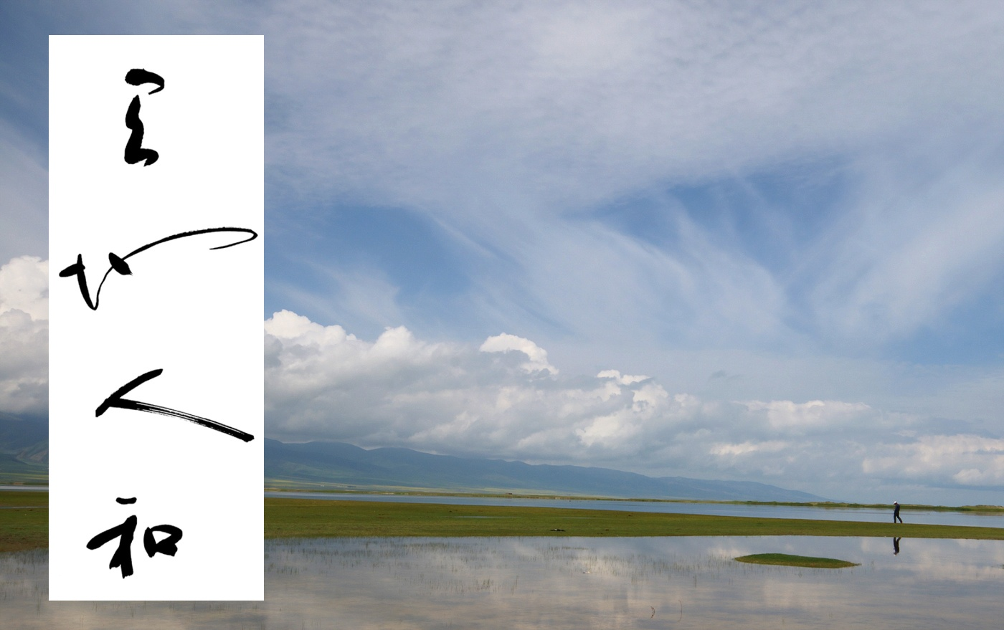

Slide 2
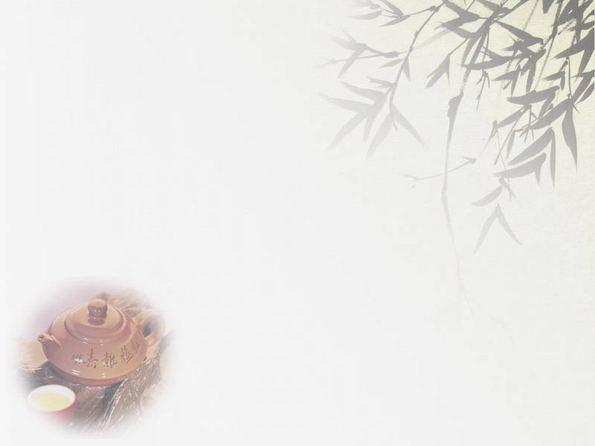
春节养生
黄平东

Slide 3
话说春节
岁首：舜即天子位，祭拜天地。
先秦时叫“上日”、“元日”等；两汉时期，称“岁旦”、“正旦”、“正日”；唐宋元明，则称为“元旦”、“新元”等；清代，叫“元旦”或“元日”。
“冬无宿雪，春节未雨”
--《后汉书•杨震传》
“春节前三日，江南正小年。”
--文天祥《文山集》

Slide 4
话说春节
1911年10月武昌起义，12月31日革命党人的湖北军政府在发布的《内务部关于中华民国改用阳历的通谕》中，明确将农历的年节称为“春节”。

Slide 5
《黄帝内经》养生观简介
“上古之人，其知道者，法于阴阳，和于术数。食饮有节，起居有常，不妄作劳，故能形与神俱，而尽终其天年，度百岁乃去。”
“今时之人不然也，以酒为浆，以妄为常，醉以入房，以欲竭其精，以耗散其真，不知持满，不时御神，务快其心，逆于生乐，起居无节，故半百而衰也。”
--《素问·上古天真论》

Slide 6
《黄帝内经》养生观简介
“夫上古圣人之教下也，皆谓之：虚邪贼风，避之有时；恬淡虚无，真气从之；精神内守，病安从来？是以志闲而少欲，心安而不惧，形劳而不倦，气从以顺，各从其欲，皆得所愿。故美其食，任其服，乐其俗，高下不相慕，其民曰朴。是以嗜欲不能劳其目，淫邪不能惑其心，愚智贤不肖，不惧于物，故合于道。所以能年皆度百岁而动作不衰者，以其德全不危故也。”
--《素问·上古天真论》

Slide 7
《黄帝内经》养生观简介
“故智者之养生也，必顺四时而适寒暑，和喜怒而安居处，节阴阳而调刚柔。如是则僻邪不至，长生久视。” --《灵枢·本神篇》
“是故圣人不治已病治未病，不治已乱治未乱，此之谓也。夫病已成而后药之，乱已成而后治之，譬犹渴而穿井，斗而铸锥，不亦晚乎”。 --《素问·四气调神大论》

Slide 8
春节养生原则
“春三月，此谓发陈，天地俱生，万物以荣，夜卧早起，广步于庭，被发缓形，以使志生，生而勿杀，予而勿夺，赏而勿罚，此春气之应，养生之道也。”
--《素问•四气调神大论》

Slide 9
春节养生方法
调畅情志
食饮有节
起居有常
不妄作劳

Slide 10
调畅情志
被发缓形，以使志生。
七情内伤：
“余知百病生于气也。怒则气上，喜则气缓，悲则气消，恐则气下，惊则气乱，思则气结。”
“大怒则形气绝,而血菀于上,使人薄厥。”
“怒则气逆，甚则呕血及飧泄，故气上矣。”
“喜怒不节则伤脏”

Slide 11
食饮有节
饮食均衡：“五谷为养，五果为助，五畜为益，五菜为充”。
忌肥甘厚味及烟酒太过。
春夏养阳：“省酸增甘，以养脾气。”（孙思邈）
低盐：咸伤肾。

Slide 12
春节养生食物
谷类：糯米、黑米、高粱、黍米、燕麦；
蔬菜：韭菜（起阳草）、大蒜、洋葱、魔芋、香菜、生姜、葱；
水果：刀豆、南瓜、扁豆、红枣、桂圆、核桃、栗子；
肉鱼：牛肉、猪肚、鲫鱼、花鲤、鲈鱼、草鱼、黄鳝等。

Slide 13
春节食疗方
虾仁韭菜：
虾仁30克，韭菜250克，鸡蛋1个。鸡蛋搅拌加入淀粉、麻油调成蛋糊，把虾仁倒入拌匀；炒锅烧热倒入植物油，待油热后下虾仁翻炒，蛋糊凝住虾仁后放入韭菜同炒，待韭菜炒熟，放食盐、淋麻油，搅拌均匀起锅即可。
功效：温阳补肾。

Slide 14
春节食疗方
丹参山楂玫瑰花茶：
丹参5克，山楂5克，玫瑰花2克。将丹参、山楂切碎，与玫瑰花一起开水浸泡20分钟代茶饮用。
功效：活血、消食、解郁。

Slide 15
春节食疗方
参芪薏米粥：
黄芪15克，党参15克，薏米60克，扁豆15克，红枣3个，大米100克。先将薏米、扁豆炒至微黄，红枣去核，用清水洗净黄芪、党参并放入砂锅内，加水煎汁。药汁熬好后，去除药渣，将炒薏米、炒扁豆、红枣肉、大米一同放进药汁中煮沸，后用文火煮成粥。
功效：益气健脾祛湿。

Slide 16
春节食疗方
四味饮：
山楂50g、荷叶30g、薏苡仁50g、葱白30g。将上药水煎取汁。每日一剂，分2次服食。
功效：消食、通阳、祛湿。

Slide 17
春节食疗方
三豆饮：
黄豆、绿豆、黑豆各50克，将豆子洗净，放入小锅里，添加足量的清水，大火煮滚后转小火煮2小时至汤水浓稠。
功效：疏肝行滞、健脾祛湿、补肾利水。

Slide 18
起居有常
夜卧早起：早睡早起。
春捂：谨防风寒。

Slide 19
不妄作劳
广步于庭：太极拳，散步，八段锦等。
手指梳头：
“梳理头发，欲得多过，通流血脉，散风湿。”
--《诸病源候论•养生方》
“发多梳，去风明目，不死之道也。”。
--《摄生要录》

Slide 20
常见疾病春节养生防变
冠心病：保暖防寒；清淡饮食；运动适度
高血压：低盐少脂；运动适宜；监测血压
脑卒中：切忌动怒；严控烟酒；适当降压
感冒： 防风适温；饮食调养；运动有方
糖尿病：饮食适宜；足部保暖；饭后百步

Slide 21
